Slide 1
Breve discusión del contenido clave de los planes de contingencia para la fiebre aftosa en los países (y las estrategias de control)
✓ La eliminación de animales y disposición de cadáveres
✓ La Vacunación de emergencia
TALLER SOBRE EL USO DE MODELOS DE TRANSMISIÓN PARA SIMULAR EPIDEMIAS DE FIEBRE AFTOSA Y LA IMPLEMENTACIÓN DE ACCIONES DE CONTROL
PANAFTOSA/SPV-OPS/OMS | Rio de Janeiro, Brasil | 27 de abril de 2023
Rodrigo M. Garcia M. -DVM. MPh
Coordinación del Área de Fiebre Aftosa
PANAFTOSA-OPS/OMS

Slide 2
✓ La eliminación de animales y disposición de cadáveres
✓ La Vacunación de emergencia

Slide 3
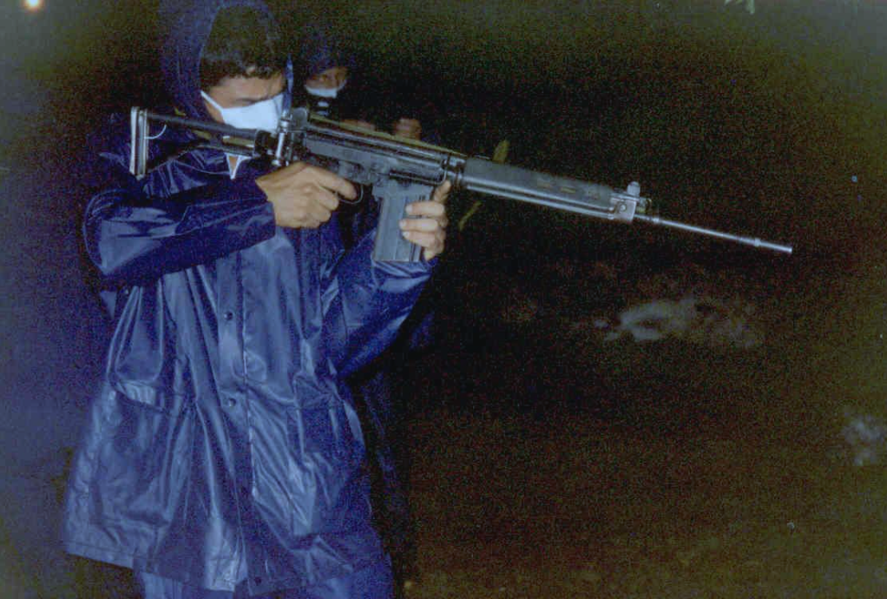
✓ La eliminación de animales y disposición de cadáveres
EQUIPO DE TASACION Y SACRIFICIO
El sacrificio sanitario se aplica como medida contraepidémica en zonas libres con y sin vacunación, con el objetivo de recuperar el estatus sanitario lo más temprano posible.
El sacrificio sanitario es el procedimiento mediante el cual se eliminan los animales enfermos y sus contactos susceptibles in situ y se destruyen sus canales con el fin de eliminar la principal fuente de replicación viral y su difusión.
Se debe tener en cuenta el bienestar animal al momento del sacrifico de los animales. Establecido en el capítulo 7.5 “sacrificio de animales” del código terrestre de la OMSA.
Esto se debe de hacer con rapidez, seguridad y criterios ecológicos pertinentes.
Uruguay 2001

Slide 4
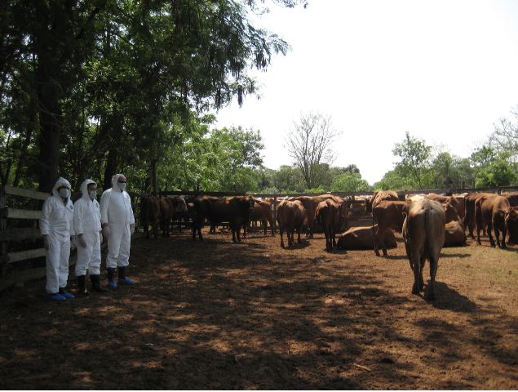
✓ La eliminación de animales y disposición de cadáveres
Tasación para compensación
Estas operaciones tendrán respaldo legal que las reglamenta y serán realizadas por las Comisiones de Tasación.
Estará integrado al menos por un representante del sector productor, uno de la Administración Veterinaria y un neutral o perito designado de común acuerdo por ambas partes.
Tendrá como función principal establecer el monto de la indemnización que percibirá el productor como consecuencia de la eliminación de animales, productos o subproductos derivados y destrucción de bienes muebles.
Labrar las actas correspondientes y elevarlas a la Jefatura del Operativo para su inmediata tramitación
Criterios de Tasación: (Serán basados en la legislación pertinente existente en el país).
Fuente SENACSA 2011

Slide 5
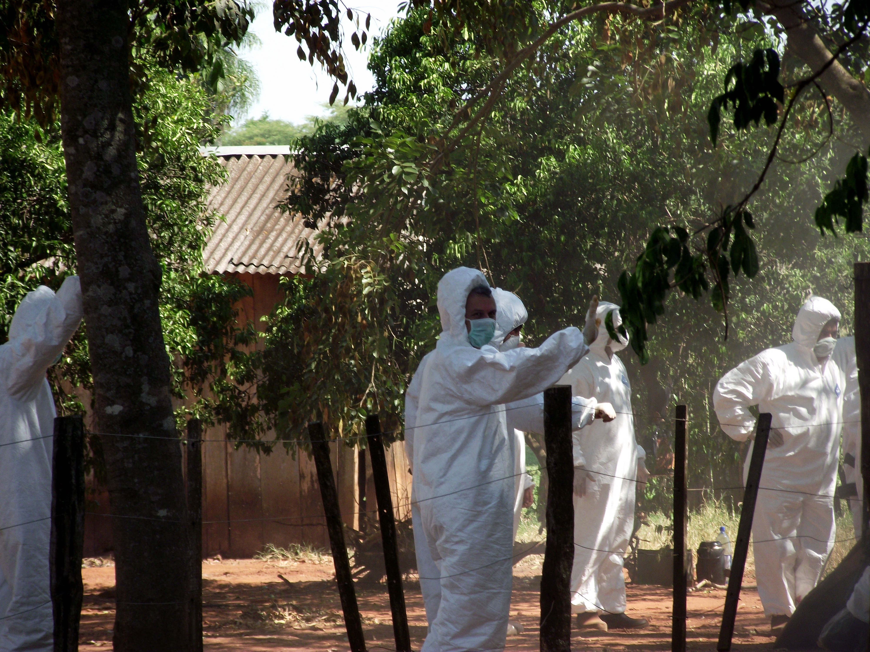
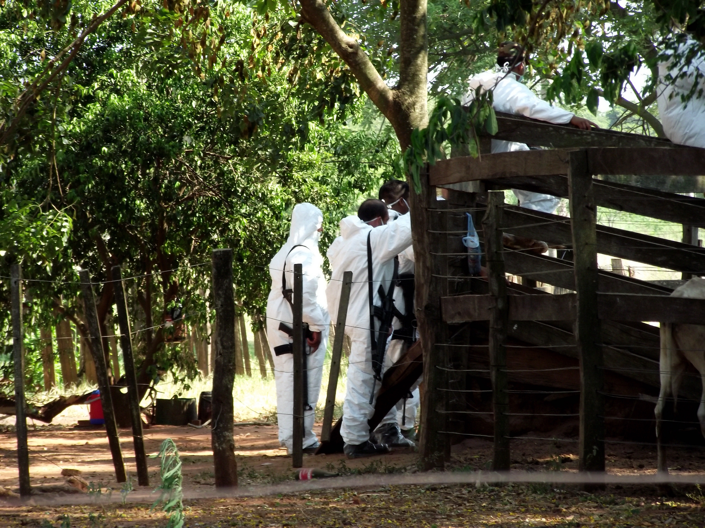
✓ La eliminación de animales y disposición de cadáveres
Preparación:
La Unidad de Operación de Campo designará el Médico Veterinario responsable de las acciones de sacrificio y destrucción de animales y materiales, y este a su ves reúne el equipo que va a trabajar con él.
Fuente SENACSA 2011

Slide 6
✓ La eliminación de animales y disposición de cadáveres
Impactos ambientales:
-Es conveniente consultar a las autoridades nacionales o locales, relacionadas con el medio ambiente.
-Condiciones del lugar:
- Alejado de centros poblados (seguridad y discreción)
- Retirado de las instalaciones permanentes del establecimiento (casas, corrales, galpones, bañaderos, mangas, etc.)
- De fácil acceso para vehículos y maquinaria pesada.
- Terreno excavable sin mayores dificultades.
- Aguas subterráneas a una profundidad superior a los 8 metros.
- Lejos de cursos de agua superficiales (ríos, lagunas, arroyos, etc.).
- Subsuelos sin acueductos, gasoductos ni oleoductos,
- Disponer de una superficie proporcional al número de animales comprometidos en el operativo.

Slide 7
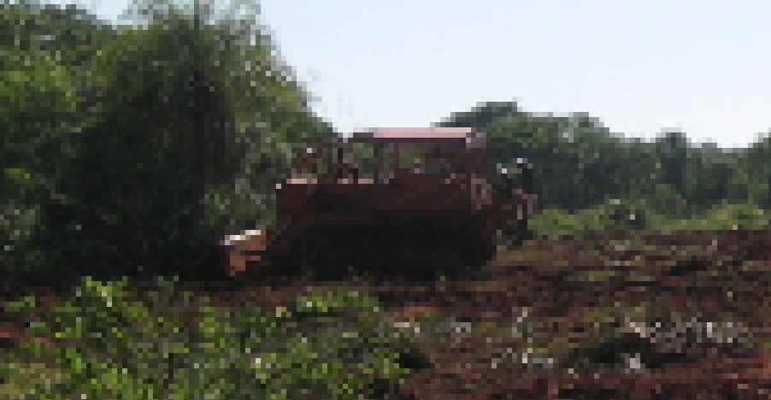
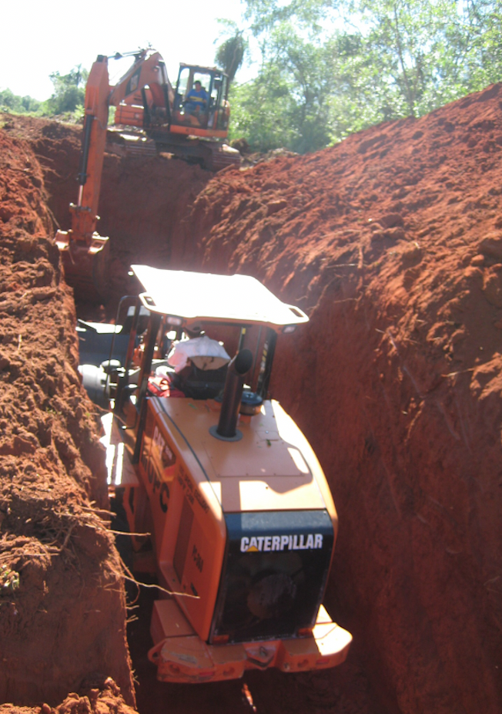
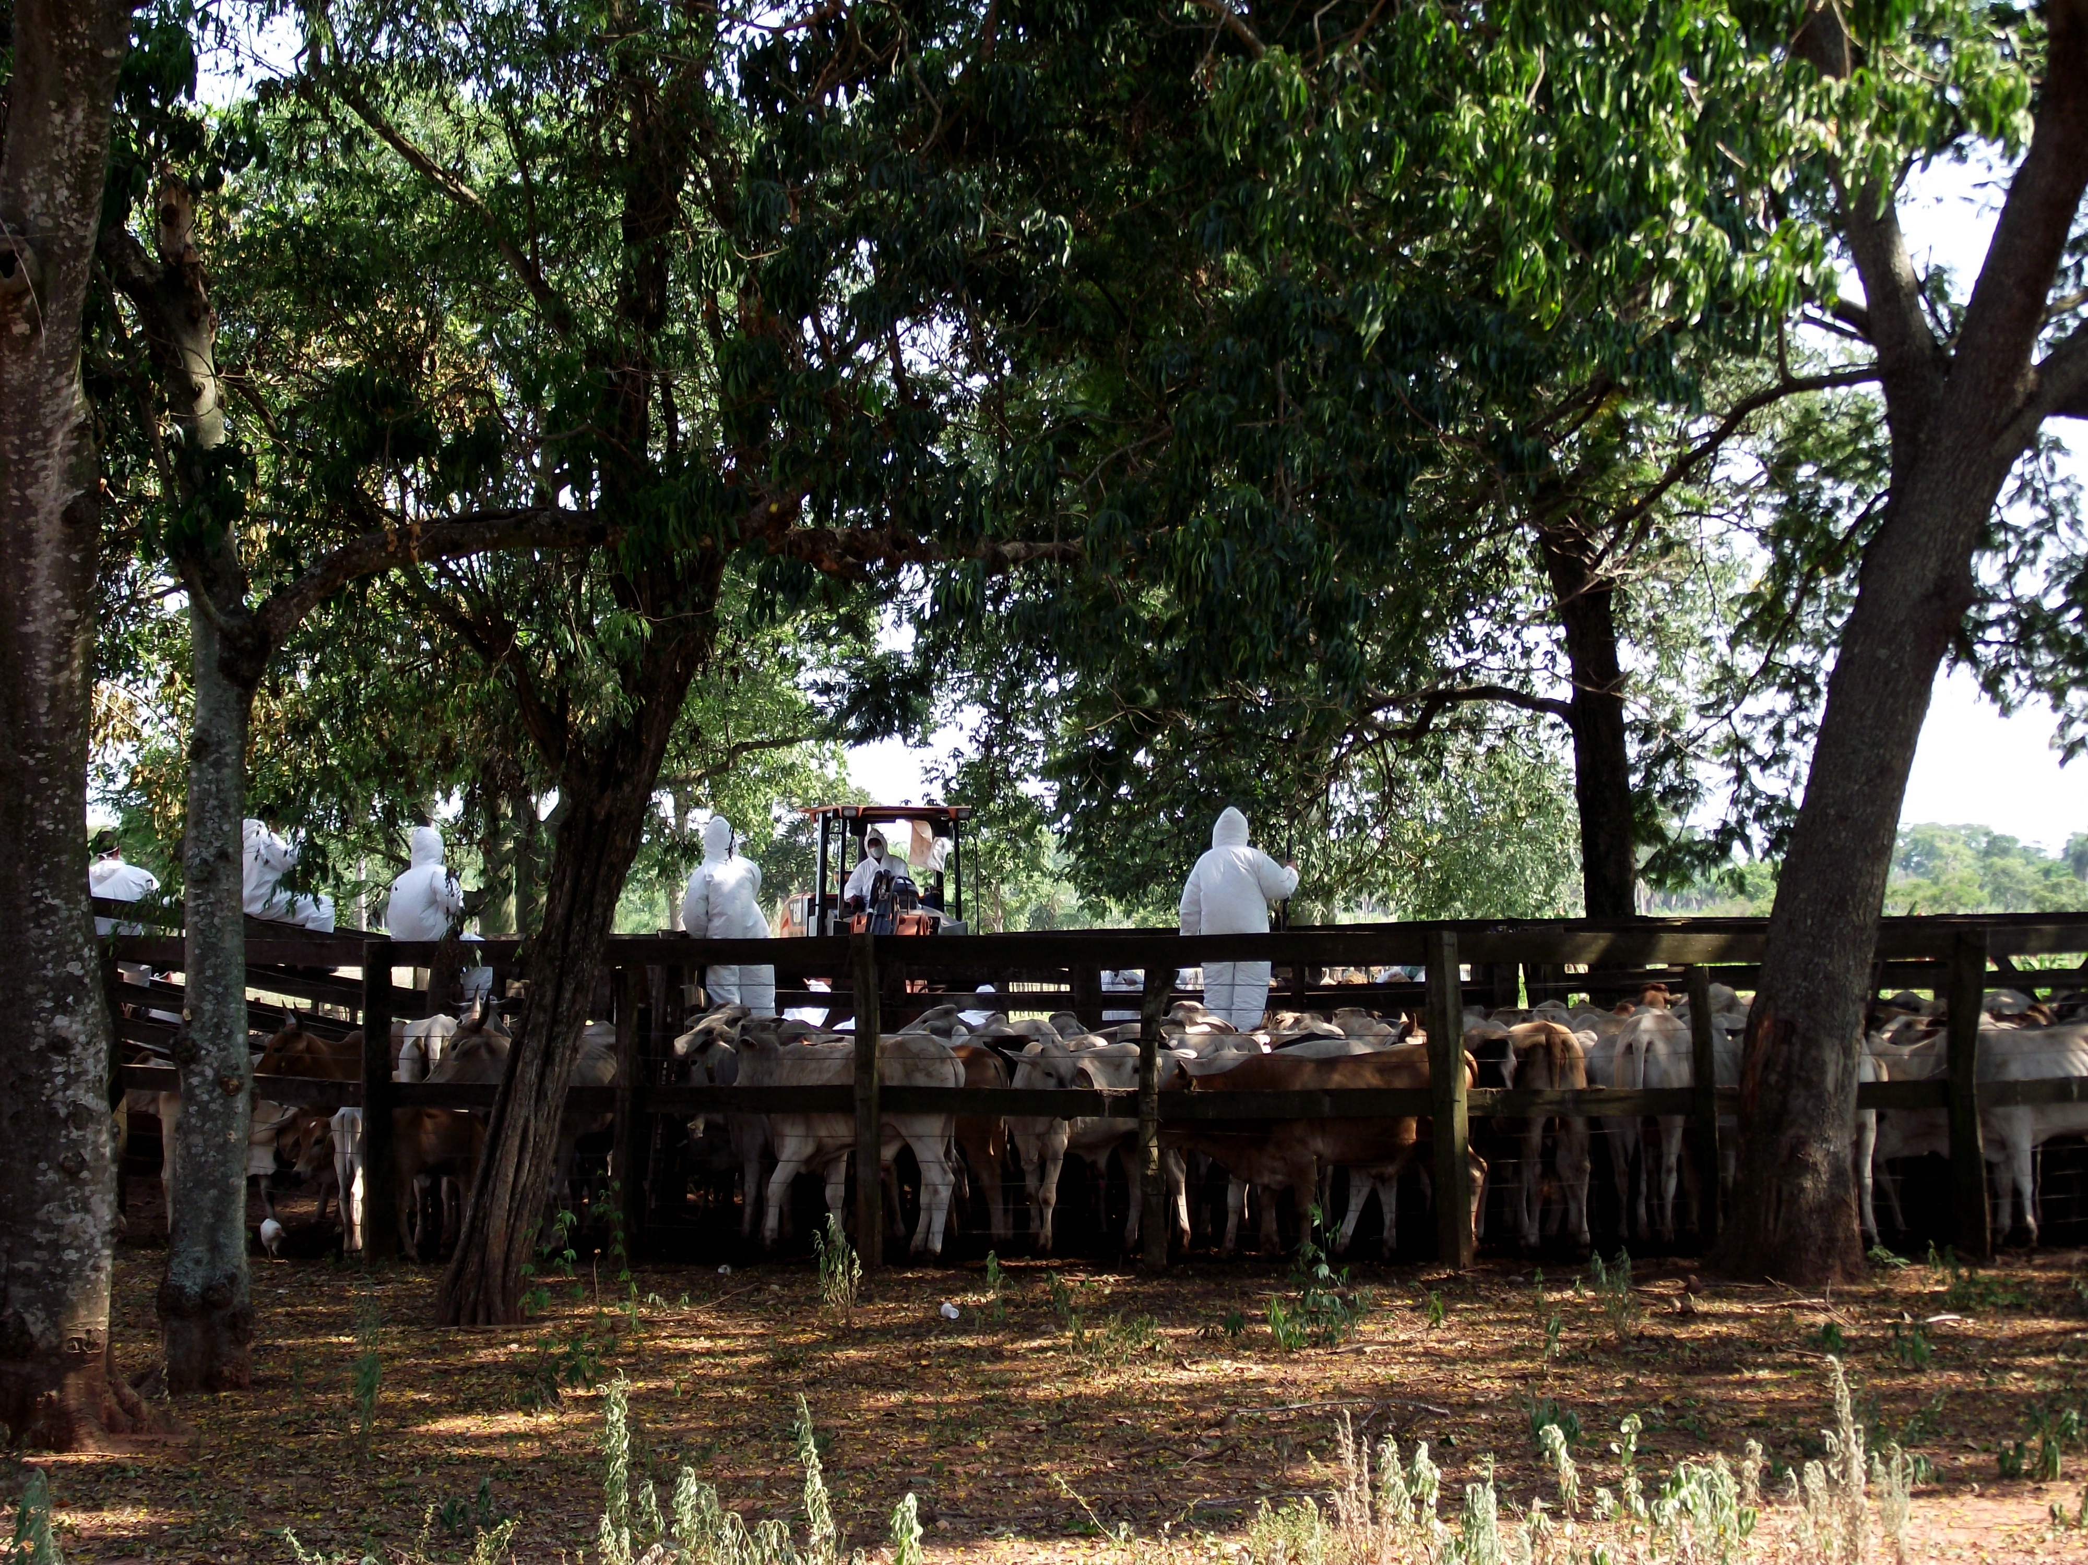
✓ La eliminación de animales y disposición de cadáveres
El Médico Veterinario responsable coordinará las acciones para el manejo de animales.
Realiza las gestiones para la obtener las maquinarias necesarias para la apertura de fosas.
Materiales para construcción de embudos y corrales (si el establecimiento no cuenta con los mismos), sacrificio, desinfección, relleno de fosas, aislamiento y medidas de seguridad.
Se debe evitar el movimiento innecesario de animales y prevenir cualquier escape a fincas vecinas, para lo cual es importante revisar el estado de las cercas colindantes con fincas vecinas.
El sacrificio se ha de realizar “preferentemente” en las primeras horas del día y los animales a sacrificar deben estar próximos a la fosa desde la noche anterior.
Para facilitar las labores, es deseable que los animales a sacrificar entren a la fosa por sus propios medios.
Fuente SENACSA 2011

Slide 8
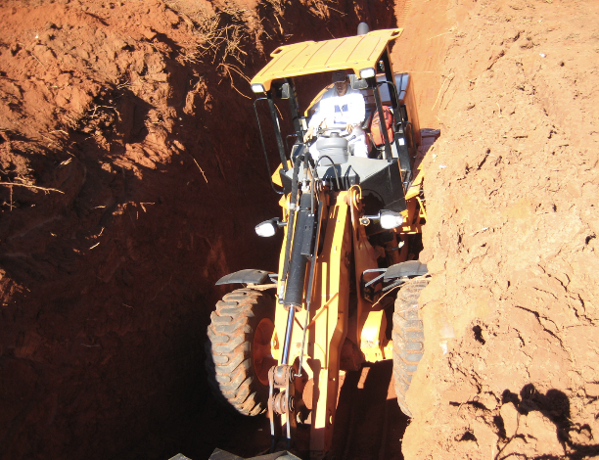
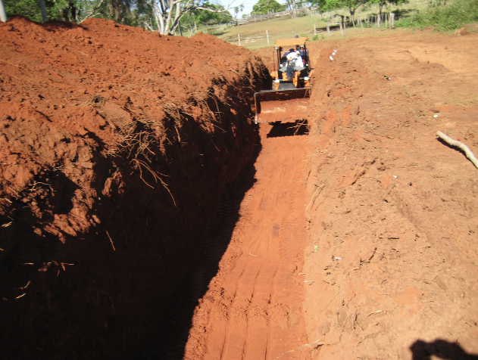
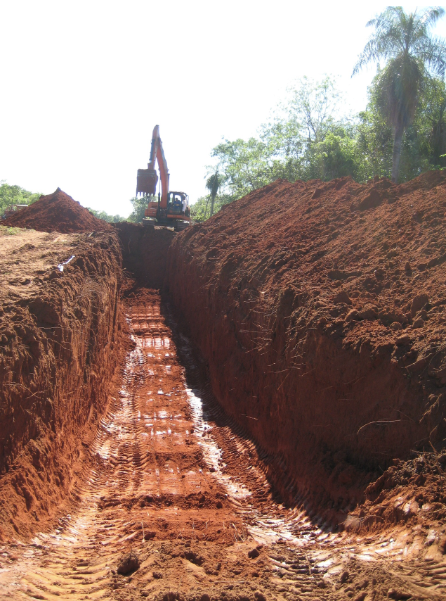
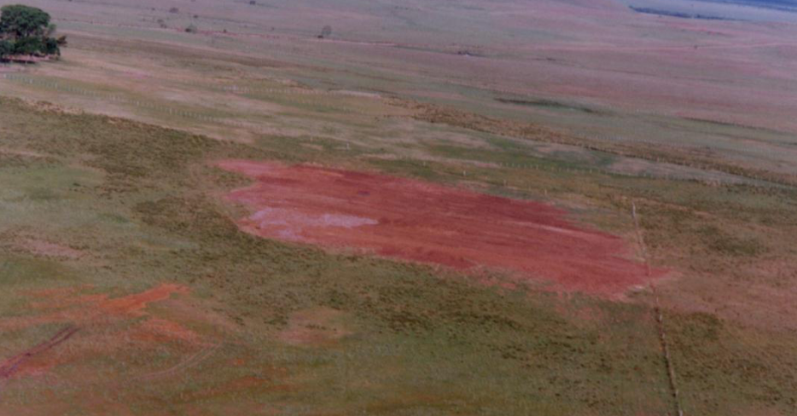
✓ La eliminación de animales y disposición de cadáveres
Métodos de eliminación:
Se refiere a la forma de eliminar los cadáveres de los animales sacrificados durante la erradicación, de acuerdo a las condiciones de campo que existan en el lugar del episodio de fiebre aftosa. Cabe la posibilidad, en este punto de trasladar animales sanos de la finca afectada con destino a mataderos.
Eliminación por enterramiento:
- Cuando las circunstancias lo permiten, las fosas son lo más aconsejable, efectuándose la excavación con maquinaria o mano de obra, según la disponibilidad de la región.
Construir rampas y cercas laterales para facilitar el acceso de los animales a la fosa.
Las dimensiones son de 2,0 metros de ancho por 2,0 metros de profundidad y una longitud variable, según la cantidad de animales a enterrar; disponer de área de fosa adicional, para materiales contaminados que se deseen enterrar. Con estas características se necesitan 1,5 metros cuadrados por cada cadáver de bovino adulto.
Para especies menores, en igual área, se pueden enterrar cinco cerdos u ovinos adultos.
Fuente SENACSA 2011
Fosa cubierta

Slide 9
✓ La eliminación de animales y disposición de cadáveres
Sacrificio:
El sacrificio de animales enfermos y contactos se puede realizar mediante la utilización de armas de fuego o pistolas de aire comprimido, por electrocución o con el uso de fármacos.

Slide 10
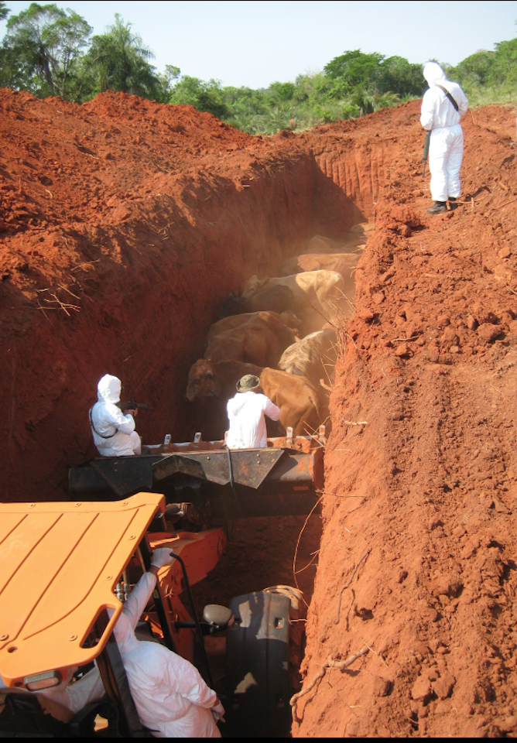
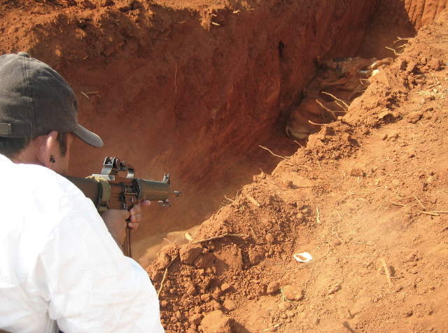
✓ La eliminación de animales y disposición de cadáveres
Uso de armas de fuego:
Utilizar armas de fuego, calibre 22 o mayores, para el sacrificio de animales grandes; para pequeñas especies, pistolas de aíre comprimido.
Cuando se requiere el uso de armas de fuego, éstas deben ser accionadas por miembros del Ejército, Policía Nacional o por personal oficial autorizado para usarlas.
El sacrificio de los animales se debe hacer dentro de la fosa donde van a ser enterrados.
Muchas veces no se puede sacrificar dentro de la fosa y se recurre a otras áreas
Fuente SENACSA 2011

Slide 11
✓ La eliminación de animales y disposición de cadáveres
Sacrificio por electrocución: Los bovinos deben ser previamente sedados con Rompun® o Tranquilan®; Se utiliza una fuente de energía eléctrica de 110 a 120 voltios y con una extensión eléctrica se coloca un polo en los labios y el otro a nivel de ano o vulva, permitiendo el paso de la descarga eléctrica durante 15 segundos.
Sacrificio mediante uso de fármacos: Se puede contemplar el uso de sustancias tóxicas o fármacos, tales como la estricnina, solución de sulfato de magnesio, tranquilizantes en dosis y concentraciones que produzcan el fallecimiento de los animales.

Slide 12
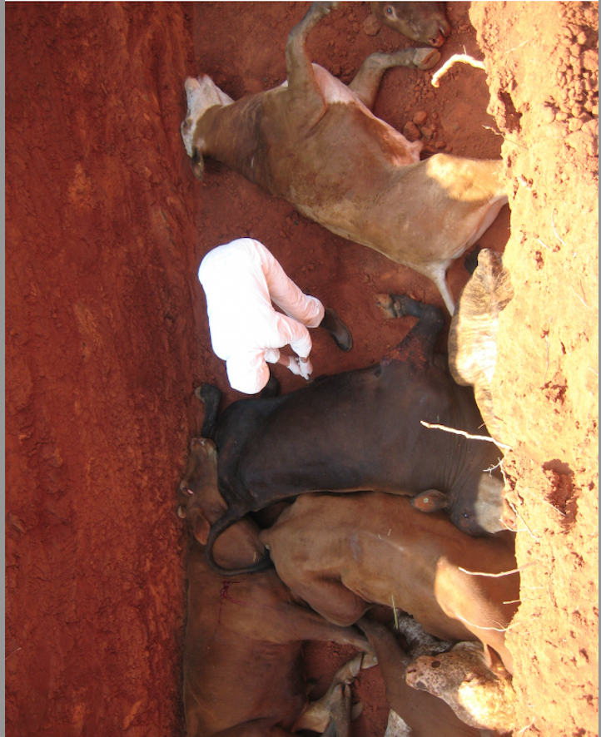
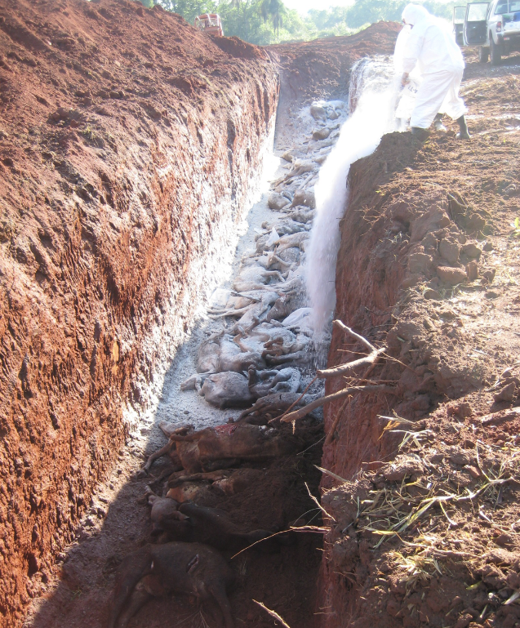
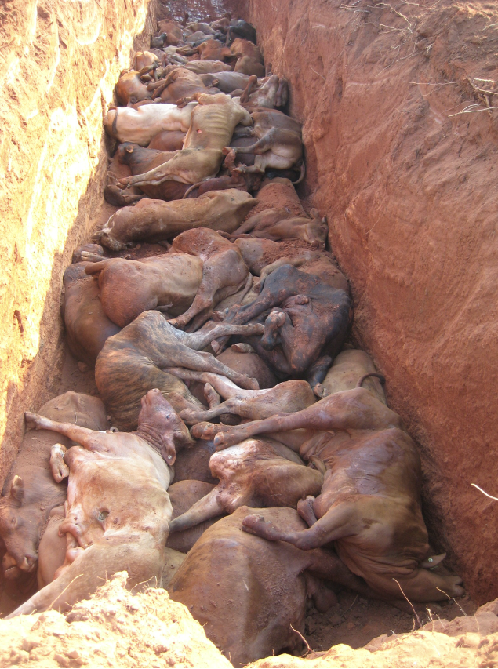
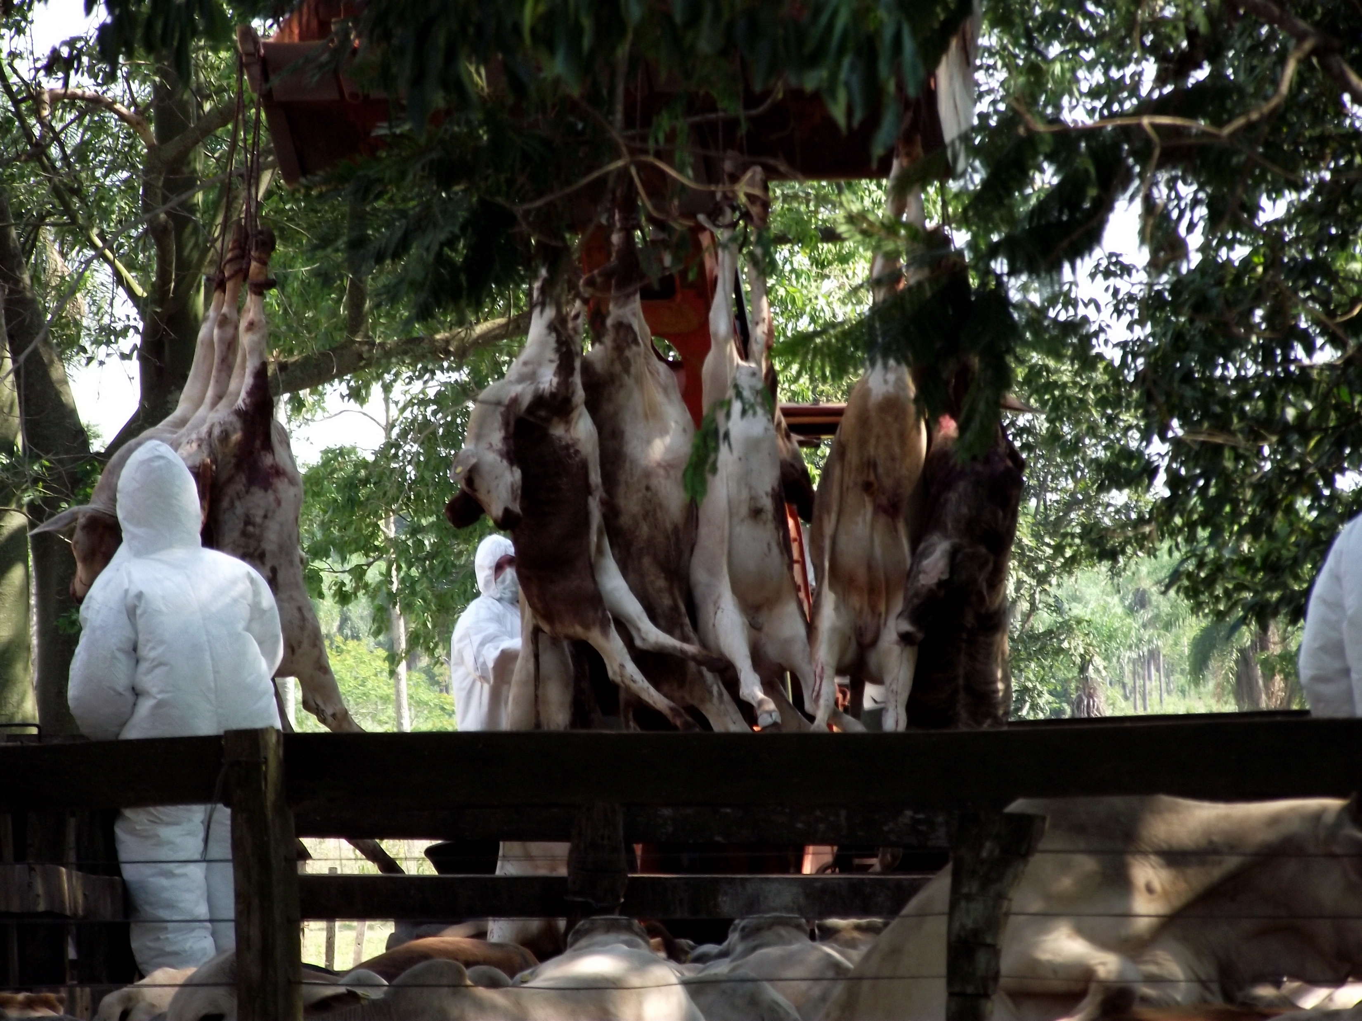
✓ La eliminación de animales y disposición de cadáveres
Una vez sacrificados los animales, se abre la panza en rumiantes y el estómago en monogástricos, para evitar el almacenamiento de gases y su desenterramiento.
Depositar en las fosas: alimentos, materiales, maderas utilizadas en cercas de la fosa, equipos y materia orgánica contaminada.
Aplicar desinfectantes sobre los cadáveres y en lo posible no usar cal, porque retrasa la putrefacción.
Tapar la fosa, desinfectar el lugar y aislarlo si es posible (cercarlo).
Fuente SENACSA 2011

Slide 13
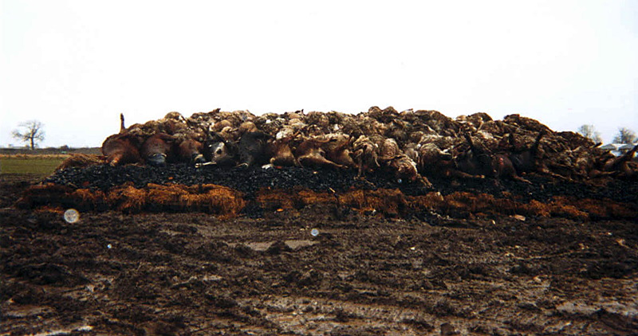
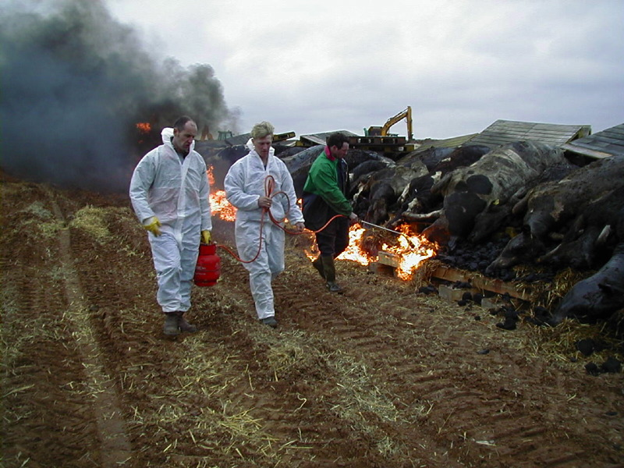
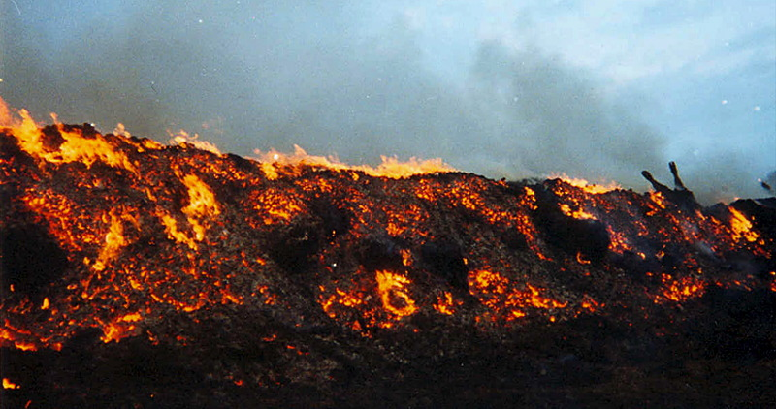
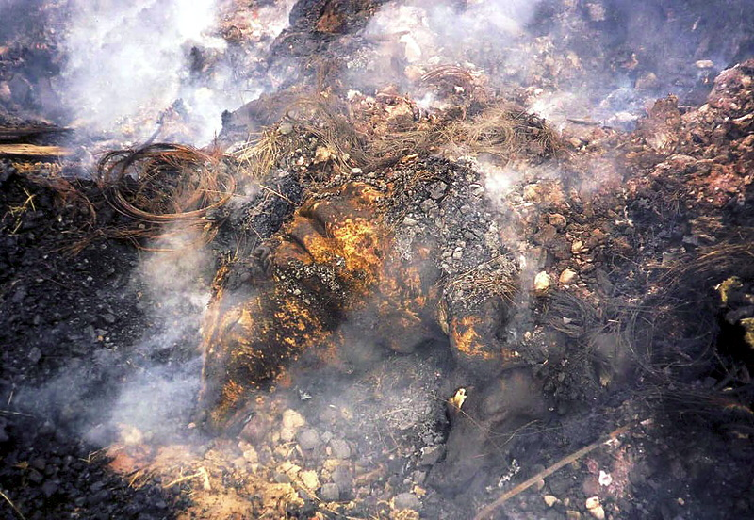
✓ La eliminación de animales y disposición de cadáveres
Eliminación por cremación:
Sistema poco práctico por la demora y por la elevada cantidad de mano de obra y de materiales combustibles (madera, llantas de vehículo, neumáticos o derivados del petróleo) que se requieren; es aconsejable, cuando las condiciones generales del terreno no permitan el enterramiento y la cantidad de animales no sea elevada.
THE G.B. FOOT AND MOUTH DISEASE EPIDEMIC YEAR 2001

Slide 14
✓ La Vacunación de emergencia

Slide 15
CONSIDERACIONES
La estrategia a ser desarrollada en el control de un foco de fiebre, en países libre de fiebre aftosa o zonas libres sin vacunación o con vacunación, es una decisión que debe ser evaluada, valorando los tiempos para la nueva restitución a esa condición, siguiendo las pautas que establece el Código Terrestre de OMSA.
Cuando se manifiesta la fiebre aftosa en un lugar, se podrá considerar el uso de una vacunación de emergencia, de no estar esta población vacunada contra la fiebre aftosa para conferir o reforzar el nivel de inmunidad de la población bovina expuesta al riesgo.
Esta vacunación estratégica se realizará de acuerdo a las alternativas previamente establecidas en un Plan de Contingencia.
Las variadas combinaciones de los factores que intervienen en este problema determinan la necesidad de que la autoridad veterinaria competente decida las acciones más adecuadas, según el análisis de cada situación en particular y teniendo presentes los informes aportados por PANAFTOSA-OPS/OMS de los materiales enviados para secuenciamiento y caracterización del virus actuante.
Se documentarán todas las actividades desarrolladas en la vacunación estratégica y que permita su seguimiento por una auditoria en cualquier momento.
✓ La Vacunación de emergencia

Slide 16
✓ La Vacunación de emergencia
VACUNACIÓN DE EMERGENCIA
La vacunación de emergencia es una medida sanitaria de control de foco que tiene por finalidad otorgar o reforzar el nivel inmunológico de la población susceptible, con el objetivo de reducir la probabilidad de infección y de interrumpir la circulación o transmisión del virus en un área determinada. La vacunación deberá ser realizada por personal oficial u oficializado (entes de vacunación) bajo la supervisión de SVO, iniciándose en la zona tampón, pasando luego a la zona cuarentenada (esta zona debe de ser aguja oficial); el trabajo se organizará por sectores, asegurándose que todas las fincas sean vacunadas.
Zona Libre
ZONA DE VIGILANCIA, RIESGO O TAMPÓN
Zona Perifocal
foco
Zona infectada
Linderos directos

Slide 17
✓ La Vacunación de emergencia
VACUNACIÓN DE EMERGENCIA
Tener en cuenta, el estado inmunitario de las especies susceptibles en el (las) área (s) cuarentenada (s) y utilizar los mapas y listados de fincas para programar esta actividad.
Analizar la necesidad de revacunar, consultar los registros de vacunación, determinar si son confiables, observar el estado inmunitario de cada una de las fincas.
Vacunar o revacunar en forma inmediata y en el menor tiempo posible, en la totalidad de fincas y especies susceptibles que sea necesario.
El personal encargado de efectuar la vacunación, no debe entrar en las fincas afectadas para evitar diseminar la enfermedad.
Si durante las labores de vacunación es informado de una nueva finca afectada, no se debe vacunar; informar inmediatamente a la unidad local, cambiar de ropas y equipo y continuar su labor. Si la finca está retirada de la sede de trabajo y no tiene medios de comunicación inmediata, se debe atender la finca y regresar la oficina sin visitar otros lugares, inhabilitándose para continuar en la unidad de vacunación.
BANVACO

Slide 18
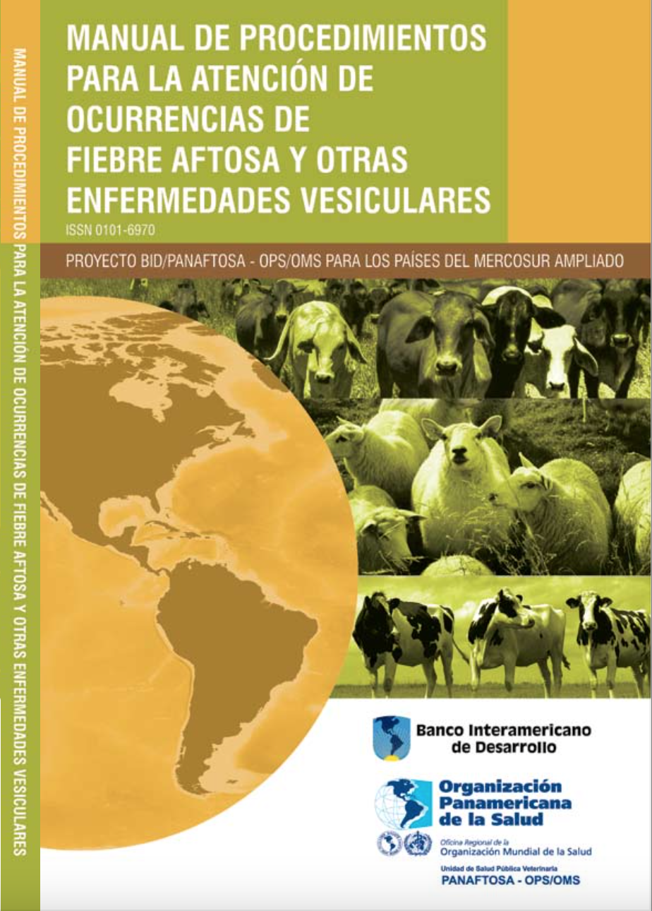
Actualización y adecuación
https://iris.paho.org/bitstream/handle/10665.2/50426/manualprocedimientos_spa.pdf?sequence=2&isAllowed=y

Slide 19
GRACIAS
www.paho.org/panaftosa
TWITTER/panaftosa_inf FACEBOOK/PANAFTOSAinf

